Slide 1
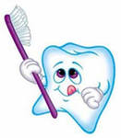
ДРУЖБА С ЗУБНОЙ ЩЕТКОЙ
Рисование. Предметы личной гигиены. Зубная щетка

Slide 2
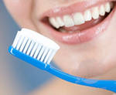
Программное содержание:
Цель: Создать условия для развития творческих способностей через рисование.
Задачи:
1. Учить детей рисовать зубную щетку передавая особенноси формы,пропорций,элементов,линий.
2. Расширять знания детей о личной гигиене, о предметах личной гигиены, о здоровом образе жизни.
3. Формировать умения выполнять действия по алгоритму.
4. Воспитывать желание следить за своим внешним видом, заботиться о своем здоровье и здоровье окружающих.
-

Slide 3
Предварительная беседа с детьми:
Беседа на темы: «Как правильно чистить зубы», «Для чего человеку нужны здоровые зубы».
Беседа с детьми о полезных и вредных продуктах для сохранения зубов; о рациональном питании, здоровом образе жизни.

Slide 4
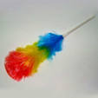
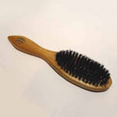
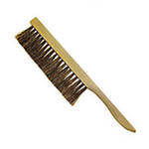
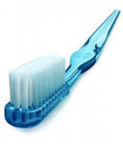
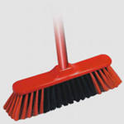
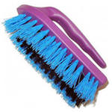
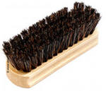
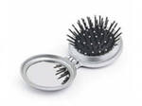
Игра «Угадай для чего».
Какие щетки для чего предназначены?

Slide 5
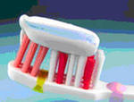
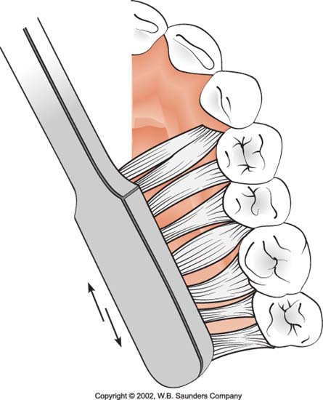
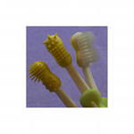
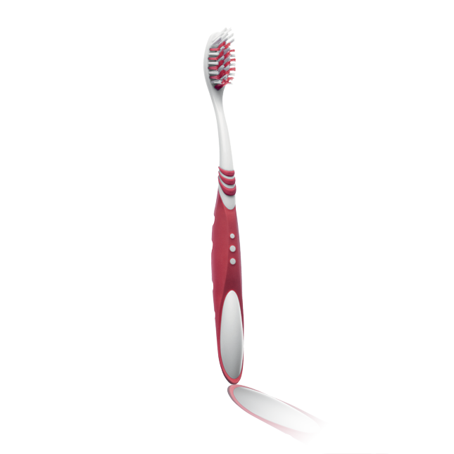
Посмотрите на щетку, из каких частей она состоит?
Какие ворсинки могут быть на ощупь?
Для чего нужны ворсинки?

Slide 6
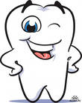
пословицы и поговорки про зубы
-Один плохой зуб поражает всю челюсть.
- зубную боль не терпит и медведь.
- за чужой щекой рот не болит.
- рот — причина наших болезней
зуб на зуб не попадает
видит око, да зуб неймет,
вооруженный до зубов
ни в зуб и ни зуб ногой
сколько заяц в норе не прячется, а в зубы волку попадет
хвостом виляет, а зубы скалит
волка зубы кормят, а зайцы ноги носят
дареному коню в зубы не смотрят

Slide 7
Для чего у щетки ручка?
Представьте себе, если бы у зубных щеток не было ручек, какие неудобства были бы при чистке зубов?
Зачем человек придумал так много щеток? Почему нельзя одной и той же щеткой чистить обувь и одежду?
Как вы думаете, чем человек в давние времена чистил зубы? Ведь тогда еще не придумали такой удобной зубной щетки.

Slide 8
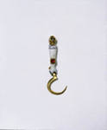
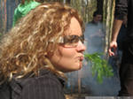
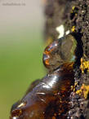
Старинные зубочистки
палочка для чистки зубов из прутика
жевали траву
жевали смолу
жевали кору деревьев

Slide 9
А теперь послушайте рассказ о зубной щетке.
Зубную щетку придумал еще первобытный человек. Обыкновенная палочка с разрисованными концами — вот и все было «изобретение». Но в наше время в Индии на базарах продают также «зубные щетки» из веточек определенного дерева. Для чистки зубов достаточно зачистить веточку от коры и пожевать. Размоченные волокна с успехом очистят зубы, а выделяющийся сок (весьма приятный на вкус) обладает дезинфицирующим действием и отлично укрепляет зубы и десны. На Руси во времена Ивана Грозного после трапезы пользовались так называемой зубной метлой или веточкой-палочкой с пучком щетины на конце.
Петр I в обязательном порядке предписывал боярам чистить зубы влажной тряпкой с толченым мелом перед знаменитыми ассамблеями.
Но — это далекая история. С той поры прошло много времени, и люди научились правильно ухаживать за зубами и полостью рта. Появились различные виды зубных паст как для взрослых, так и для детей. К тому же эти пасты обладают профилактическим и лечебным действием. Усовершенствуются и виды зубных щеток. Есть простые, механические, а есть и электрические

Slide 10
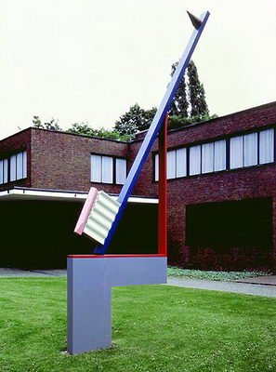
Памятник зубной щётке
был установлен в 1983 году
в немецком городке Крефельд

Slide 11
Поэтапное рисование:
1. Сначало нужно нарисовать стаканчик прямоугольной формы

Slide 12
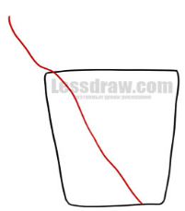
2. От нижней части к верхнему краю проведем линию, не обязательно ровную.

Slide 13
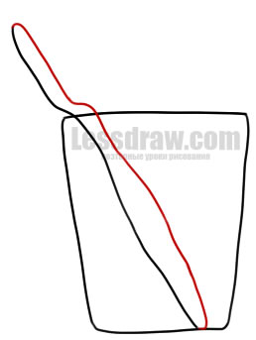
3. Сделаем эту линию объемной, вот так.

Slide 14
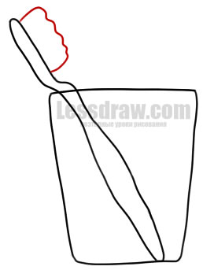
4. В верхней части нарисуем форму щетины.

Slide 15
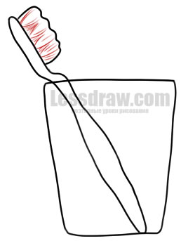
5. Добавим линий на щетину для реалистичности.

Slide 16
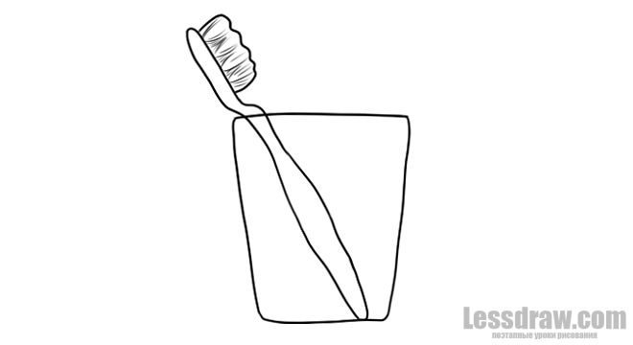
6.. Раскрасьте получившийся рисунок зубной щетки и стаканчика в любимые цвета. Можно придумать узор на стаканчике.
http://www.lessdraw.com/

